Slide 1
PROGRAMAÇÃO DE COMPUTADORES
Professor Jefferson Chaves
jefferson.chaves@ifc-araquari.edu.br

Slide 2
PROGRAMAÇÃO DE COMPUTADORES
OBJETIVOS DA AULA
Dizer o que é e para que serve orientação a objetos;
Conceituar classes, atributos e comportamentos;
Entender o significado de variáveis e objetos na memória;

Slide 3
PROGRAMAÇÃO DE COMPUTADORES
ANTES DE COMEÇAR!

Slide 4
PROGRAMAÇÃO DE COMPUTADORES
IMPORTANTE!
Estamos prestes a dar um passo a mais em programação;
O entendimento desse conteúdo ficará facilitado se houver o conhecimento do conteúdo de algoritmos;

Slide 5
PROGRAMAÇÃO DE COMPUTADORES
IMPORTANTE!
O que estudar?
Variáveis;
Estruturas condicionais (if, else);
Estruturas de repetição (for, while);
Vetores (arrays);
Funções;

Slide 6
PROGRAMAÇÃO DE COMPUTADORES
ORIENTAÇÃO A OBJETOS BÁSICA

Slide 7
PROGRAMAÇÃO DE COMPUTADORES
ORIENTAÇÃO A OBJETOS BÁSICA
O que são paradigmas?
Paradigma procedural;
Paradigma orientado a objetos;
O problema do paradigma procedural;
O caso da validação de um CPF;

Slide 8
PROGRAMAÇÃO DE COMPUTADORES
ORIENTAÇÃO A OBJETOS BÁSICA
Vamos supor que tenhamos que validar os dados de um formulário, em especial ,um CPF:
Normalmente recebemos os dados de um formulário;
E então chamamos uma função para validar o CPF;

Slide 9
PROGRAMAÇÃO DE COMPUTADORES
ORIENTAÇÃO A OBJETOS BÁSICA
$cpf = $_POST[‘cpf’]
valida_dados($cpf);

Slide 10
PROGRAMAÇÃO DE COMPUTADORES
ORIENTAÇÃO A OBJETOS BÁSICA
Alguém te obriga a sempre validar esse CPF?
Considere um sistema com 50 formulários e a necessidade de validar CPF em todos!
Mais ainda, considere a entrada de novos programadores: todos deveriam ser avisados;
Surgimento de manuais;

Slide 11
PROGRAMAÇÃO DE COMPUTADORES
ORIENTAÇÃO A OBJETOS BÁSICA
Pense em uma outra validação: verificar se o cliente tem idade maior que 18 anos;
Temos que colocar um if espalhado em cada um dos 50 formulários;
O ideal seria concentrar essa responsabilidade em um só lugar, não correndo o risco de esquecer;
Melhor ainda, fazer essa validação e outros programadores nem ficarem sabendo!

Slide 12
Quais as vantagens?

Slide 13
PROGRAMAÇÃO DE COMPUTADORES
ORIENTAÇÃO A OBJETOS BÁSICA
Conexão forte entre dados e funcionalidades;
Concentração de responsabilidades;
Organização do código;
Encapsulamento da lógica de negócios;
Polimorfismo das referências;

Slide 14
PROGRAMAÇÃO DE COMPUTADORES
DEFININDO UM CENÁRIO

Slide 15
PROGRAMAÇÃO DE COMPUTADORES
DEFININDO UM CENÁRIO
Para as próximas aulas, vamos considerar, principalmente, um sistema para um BANCO;
Vamos usar a lógica de negócios que conhecemos para programar nosso sistema;
Um entidade importante para o nosso sistema é a conta;

Slide 16
PROGRAMAÇÃO DE COMPUTADORES
DEFININDO UM TIPO
Dados da conta
Número da conta;
Nome do titular da conta;
Saldo;
Limite;

Slide 17
PROGRAMAÇÃO DE COMPUTADORES
DEFININDO UM TIPO
Funcionalidades/comportamentos:
Sacar;
Depositar;
Transferir;
Mas isso é apenas um PROJETO!

Slide 18
PROGRAMAÇÃO DE COMPUTADORES
CLASSES E OBJETOS

Slide 19
PROGRAMAÇÃO DE COMPUTADORES
CLASSES E OBJETOS
A palavra classe vem da biologia: classes biológicas;
Definem atributos e comportamentos em comum;
Os atributos podem variar;
A forma com que realizam os comportamentos também;

Slide 20
PROGRAMAÇÃO DE COMPUTADORES
CLASSES E OBJETOS
Homo Sapiens define um classe de seres com características em comum;
Homo Sapiens é um definição;
Para mandar alguém correr, pular, falar, precisamos de uma instância de Homo Sapiens, ou então, um objeto do tipo Homo Sapiens;

Slide 21
Vish! Algum outro exemplo?

Slide 22
PROGRAMAÇÃO DE COMPUTADORES
CLASSES E OBJETOS
Uma receita de bolo é um bolo?
Uma receita tem sabor? Cheiro?
Podemos comer uma receita?
Em nosso contexto a receita é uma especificação (classe)
Se quisermos ter bolo para o café precisamos instanciá-lo, criar um objeto do tipo Bolo;

Slide 23
PROGRAMAÇÃO DE COMPUTADORES
CLASSES E OBJETOS
Podemos criar centenas de bolos com essas classe (a receita);
Pode ser semelhantes ou até mesmo idênticos, contudo, são objetos diferentes;
Alguma outra analogia?

Slide 24
PROGRAMAÇÃO DE COMPUTADORES
CLASSES E OBJETOS
Em resumo:
Um modelo (definição, receita) é uma classe;
Aquilo que for criado a partir de uma classe será um objeto;

Slide 25
PROGRAMAÇÃO DE COMPUTADORES
CRIANDO NOSSA PRIMEIRA CLASSE

Slide 26
PROGRAMAÇÃO DE COMPUTADORES
PRIMEIRA CLASSSE
Vamos criar nossa primeira classe, a partir da nossa especificação de conta;
Começaremos com o que uma conta tem;

Slide 27
PROGRAMAÇÃO DE COMPUTADORES
PRIMEIRA CLASSSE
class Conta{
public $numero;
public $dono;
pubic $saldo;
public $limite;
//....
}

Slide 28
PROGRAMAÇÃO DE COMPUTADORES
PRIMEIRA CLASSSE
Estes são os atributos que toda conta (quando instanciada) pode ter;
Repare que essas variáveis foram criadas dentro do escopo da classe;
Variáveis declaradas no escopo da classe são chamadas de variável do objeto ou atributos;

Slide 29
PROGRAMAÇÃO DE COMPUTADORES
CRIANDO E USANDO UM OBJETO

Slide 30
PROGRAMAÇÃO DE COMPUTADORES
CRIANDO E USANDO UM OBJETO
Já temos uma classe que especifica o que toda conta deve ter;
Para INSTÂNCIAR (CRIAR, CONSTRUIR) devemos usar a palavra chave new.
Podemos usar parênteses após o nome da classe – veremos detalhes posteriormente;

Slide 31
PROGRAMAÇÃO DE COMPUTADORES
CRIANDO E USANDO UM OBJETO
new Conta( );
//mas como acessar o objeto instanciado?
$minha_conta = new Conta( );

Slide 32
PROGRAMAÇÃO DE COMPUTADORES
CRIANDO E USANDO UM OBJETO
Por meio da variável $minha_conta, podemos acessar o objeto para alterar seu dono, saldo, etc.;
É importante fixar que a seta (->) serve para acessar algo em $minha_conta;
Vamos criar um arquivo para testar nossa conta. Lembre-se de do require para usar nossa classe;

Slide 33
PROGRAMAÇÃO DE COMPUTADORES
CRIANDO E USANDO UM OBJETO
$minha_conta= new Conta( );
$minha_conta->dono = “Paulo”;
$minha_conta>saldo = “1000.00”;
echo “Saldo atual”.$minha_conta>saldo;

Slide 34
PROGRAMAÇÃO DE COMPUTADORES
MÉTODOS

Slide 35
PROGRAMAÇÃO DE COMPUTADORES
MÉTODOS
Dentro de uma classe também podemos declarar o que uma Conta faz, isso é, seu comportamento;
Sacar, transferir, depositar
Comportamento definido dentro da própria classe e não em um local desatrelado;

Slide 36
PROGRAMAÇÃO DE COMPUTADORES
MÉTODOS
Por isso, funções de classes são clamadas de métodos, pois é a maneira, o método que a classe usa para realizar uma operação;
Vamos criar um método que realiza o saque de um determinado valor;

Slide 37
PROGRAMAÇÃO DE COMPUTADORES
MÉTODOS
class Conta {
public $saldo;
//.. outros atributos
function saca( $valor){
$novo_saldo = $this->saldo - $valor;
$this->saldo = $novo_saldo;
}

Slide 38
PROGRAMAÇÃO DE COMPUTADORES
MÉTODOS
Para sacar, é preciso dizer quanto quer sacar;
Chamamos isso de parâmetros e o declaramos dentro dos parênteses do método;
Parâmetro é uma variável temporária: ela deixará de existir no final da execução do método;

Slide 39
PROGRAMAÇÃO DE COMPUTADORES
MÉTODOS
Para acessar os atributos da classe usaremos a palavra reservada this;
Isso serve para mostrar que não se trata de uma simples variável, mas sim um atributo da classe;
A conta ainda pode estourar o limite: trataremos disso em breve;

Slide 40
PROGRAMAÇÃO DE COMPUTADORES
MÉTODOS
De forma semelhante ao método saca, temos o método deposita de nossa Classe;

Slide 41
PROGRAMAÇÃO DE COMPUTADORES
MÉTODOS
class Conta {
//... demais atributos e métodos
function deposita( $valor){
$this->saldo += $valor;
}

Slide 42
PROGRAMAÇÃO DE COMPUTADORES
MÉTODOS
Observe que não usamos uma variável auxiliar;
Usamos também a abreviação ( += ) que soma a quantidade ao valor anterior do saldo e guarda (atribui) ao próprio saldo;
Para pedir ao objeto que execute esse método, usamos a seta (->);
O termo para isso é invocação de método;

Slide 43
PROGRAMAÇÃO DE COMPUTADORES
MÉTODOS
$conta = new Conta( );
$conta->dono = “Paulo”;
$conta->saldo = “1000.00”;
$minha_conta->saca(200);
$minha_conta->deposita(500);
echo “Saldo atual”.$conta->saldo;

Slide 44
PROGRAMAÇÃO DE COMPUTADORES
MÉTODOS COM RETORNO

Slide 45
PROGRAMAÇÃO DE COMPUTADORES
MÉTODOS COM RETORNO
Um método pode retornar um valor para quem o chamou;
Nosso método saca poderia, por exemplo, retornar um valor booleano para quem o chamou;
Caso o saque fosse feito retornaria true;
Caso contrário, retornaria false;

Slide 46
PROGRAMAÇÃO DE COMPUTADORES
MÉTODOS COM RETORNO
class Conta {
// ... outros atriutos e métodos
function saca( $valor ){
if($this->saldo >= $valor){
$this->saldo = $this->saldo - $valor;
return true;
}
else { return false; }
}

Slide 47
PROGRAMAÇÃO DE COMPUTADORES
MÉTODOS COM RETORNO
Vamos aos exemplos de uso!

Slide 48
PROGRAMAÇÃO DE COMPUTADORES
OBJETOS SÃO ACESSADOS POR REFERÊNCIA

Slide 49
PROGRAMAÇÃO DE COMPUTADORES
OBJETOS E REFERÊNCIAS
Os tipos de dados que conhecidos até agora foram:
Inteiro (int);
Decimal (float);
Texto (string);
Booleano (lógico);

Slide 50
PROGRAMAÇÃO DE COMPUTADORES
OBJETOS E REFERÊNCIAS
Ao atribuir um valor para uma variável, essa variável armazena o valor informado;

Slide 51
PROGRAMAÇÃO DE COMPUTADORES
OBJETOS E REFERÊNCIAS
<?php
$nome = “José”; //$nome armazena o valor José
$idade = 16; //$idade armazena o valor 16
$tem_acesso = true; //$tem_acesso armazena true

Slide 52
PROGRAMAÇÃO DE COMPUTADORES
OBJETOS E REFERÊNCIAS
Ao declararmos uma variável para associar a um objeto, essa variável não guarda o objeto, mas sim, uma maneira de acessá-la (um endereço);
Essa maneira se chama referência ;

Slide 53
PROGRAMAÇÃO DE COMPUTADORES
OBJETOS E REFERÊNCIAS
É por esse motivo que, diferente dos tipos primitivos (int, float, string e boolean) precisamos do operador new depois da atribuição da variável;

Slide 54
PROGRAMAÇÃO DE COMPUTADORES
OBJETOS E REFERÊNCIAS
É incorreto dizer que $conta1 é um objeto
É correto dizer que $conta1 é uma referência a um objeto do tipo Conta;
Uma variável nunca será um objeto;

Slide 55
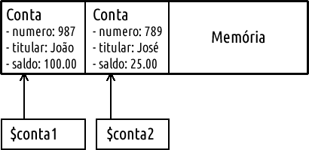
PROGRAMAÇÃO DE COMPUTADORES
OBJETOS E REFERÊNCIAS
$conta1 = new Conta( );
$conta2 = new Conta( );
{representação da memória}

Slide 56
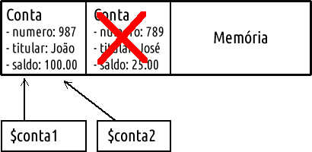
PROGRAMAÇÃO DE COMPUTADORES
OBJETOS E REFERÊNCIAS
$conta1 = new Conta( );
$conta2 = $conta1;
//Apenas 1 new logo, apenas uma conta em memória
{representação da memória}

Slide 57
PROGRAMAÇÃO DE COMPUTADORES
OBJETOS E REFERÊNCIAS
$conta1 e $conta2 vão guardar uma referência (um endereço) que identifica em que posição da memória aquela Conta está;
Dessa maneira, usaremos essa referência seguida da seta ( -> )para acessar os dados da conta, por exemplo:
$conta1->saldo;
$conta1->saca(300.00);

Slide 58

PROGRAMAÇÃO DE COMPUTADORES
MANIPULAÇÃO DE
ARQUIVOS
O que exatamente faz o new?!
O new executa uma série de tarefas, que veremos mais adiante.
Mas, para melhor entender as referências, saiba que o new, depois de alocar a memória para esse objeto, devolve uma "flecha", isto é, um valor de referência.
Quando você atribui isso a uma variável, essa variável passa a se referir para esse mesmo objeto.

Slide 59
PROGRAMAÇÃO DE COMPUTADORES
O MÉTODO TRANSFERE

Slide 60
PROGRAMAÇÃO DE COMPUTADORES
O MÉTODO TRANSFERE
Como fazer um método que transfere dinheiro entre duas contas?
Podemos ficar tentados a criar um método que recebe dois parâmetros:
$conta1 e $conta2 do tipo Conta.
Mas cuidado: assim estamos pensando de maneira procedural.

Slide 61
PROGRAMAÇÃO DE COMPUTADORES
MÉTODOS COM RETORNO
class Conta {
// ... outros atriutos e métodos
function transfere(Conta $destino, $valor ){
$this->saldo = $this->saldo - $valor;
$destino ->saldo = $ destino ->saldo + $valor;
}
}

Slide 62
PROGRAMAÇÃO DE COMPUTADORES
O MÉTODO TRANSFERE
O que é refatorar?
Usando os métodos existentes;
Alterando o nome do método: transferePara;

Slide 63
PROGRAMAÇÃO DE COMPUTADORES
O MÉTODO TRANSFERE
Para deixar a chamada do método mais natural, com mais sentido, vamos mudar seu nome para transferePara;
$conta1->transferePara($conta_destino, 50);
A leitura deste código seria "Conta1 transfere para conta_destino 50 reais".

Slide 64
PROGRAMAÇÃO DE COMPUTADORES
MÉTODOS COM RETORNO
class Conta {
// ... outros atriutos e métodos
function transferePara(Conta $destino, $valor ){
if($this->saldo >= $valor){
$this->saldo = $this->saldo - $valor;
return true;
}
else { return false; }
}

Slide 65
PROGRAMAÇÃO DE COMPUTADORES
MANIPULAÇÃO DE
ARQUIVOS
Atenção
Pode ser confuso pensar em como os objetos estão na memória para poder tirar as conclusões de o que ocorrerá ao executar determinado código.
Com tempo, você adquire a habilidade de rapidamente saber o efeito de atrelar as referências.
É importante, nesse começo, você estar sempre pensando no estado da memória. E realmente lembrar que "uma variável nunca carrega um objeto, e sim uma referência para ele" facilita muito.

Slide 66
PROGRAMAÇÃO DE COMPUTADORES
CONTINUANDO COM OS ATRIBUTOS

Slide 67
PROGRAMAÇÃO DE COMPUTADORES
ATRIBUTOS
Se precisarmos de mais atributos para nossa Classe devemos nos perguntar:
São MESMO esses atributos dessa Classe?
Se a resposta for NÃO, então devemos criar uma nova Classe para esses atributos;

Slide 68
PROGRAMAÇÃO DE COMPUTADORES
ATRIBUTOS
class Conta{
public $numero;
public $dono;
public $cpf;
public $telefone;
pubic $saldo;
public $limite;
//....
}

Slide 69
PROGRAMAÇÃO DE COMPUTADORES
ATRIBUTOS
Se analisarmos melhor, veremos que uma Conta não possui cpf, telefone;
Quem possui tais atributos é o cliente;
Nesse caso devemos criar uma classe Cliente e fazer uma composição.

Slide 70
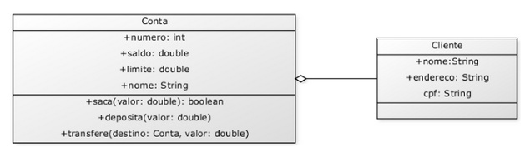
PROGRAMAÇÃO DE COMPUTADORES
ATRIBUTOS
Diagrama de Classes: agregação

Slide 71
PROGRAMAÇÃO DE COMPUTADORES
ATRIBUTOS
Um sistema orientado a objetos é um conjunto de classes;
Comunicam-se entre si por meio de métodos;
Delegação de responsabilidades para a classe mais apta.

Slide 72
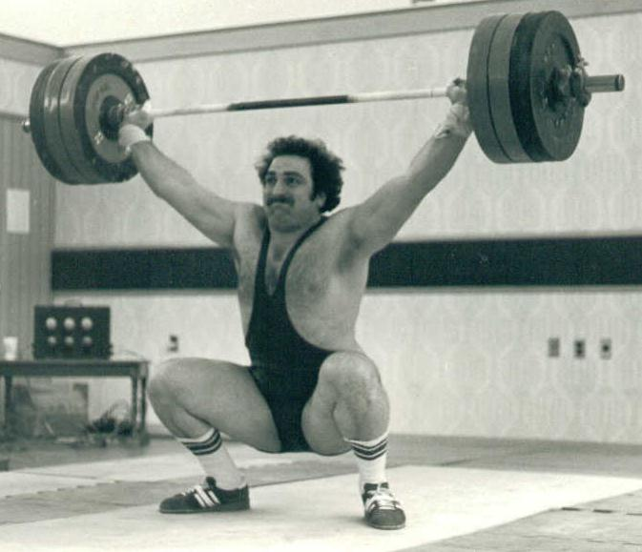
EXERCÍCIOS
MANIPULAÇÃO DE ARQUIVOS

Slide 73
PROGRAMAÇÃO DE COMPUTADORES
EXERCÍCIOS
Modele um funcionário. Ele deve ter o nome do funcionário, o departamento onde trabalha, seu salário, a data de entrada no banco (String) e seu RG (String).
A ideia aqui é apenas modelar, isto é, só identifique que informações são importantes e o que um funcionário faz. Desenhe no papel tudo o que um Funcionario tem e tudo que ele faz.

Slide 74
PROGRAMAÇÃO DE COMPUTADORES
EXERCÍCIOS
Crie um método recebeAumento que aumenta o salario do funcionário de acordo com o parâmetro passado como argumento.
Crie também um método calculaGanhoAnual, que não recebe parâmetro algum, devolvendo o valor do salário multiplicado por 12.

Slide 75
PROGRAMAÇÃO DE COMPUTADORES
EXERCÍCIOS
Transforme o modelo acima em uma classe. Teste-a, usando um arquivo teste_funcionario.php
Esse é um processo incremental. Procure desenvolver seus exercícios, passo a passo para não descobrir só no fim do caminho que algo estava muito errado.

Slide 76
PROGRAMAÇÃO DE COMPUTADORES
EXERCÍCIOS
Crie um método mostra( ), que não recebe nem devolve parâmetro algum e simplesmente imprime todos os atributos do nosso funcionário.

